Slide 1
اليوم : الثلاثاء
التاريخ : 11 / 7 / 1442 ه
الحصة : الثالثة
الشعبة : 12
المادة : حاسب 3 وتقنية المعلومات
الوحدة : الرابعة

Slide 2
قوانين التعلم عن بعد

Slide 3
مراجعة

Slide 4
فكر
عددي أشهر البرمجيات المستخدمة في الرسم والتصميم بالحاسب؟

Slide 5
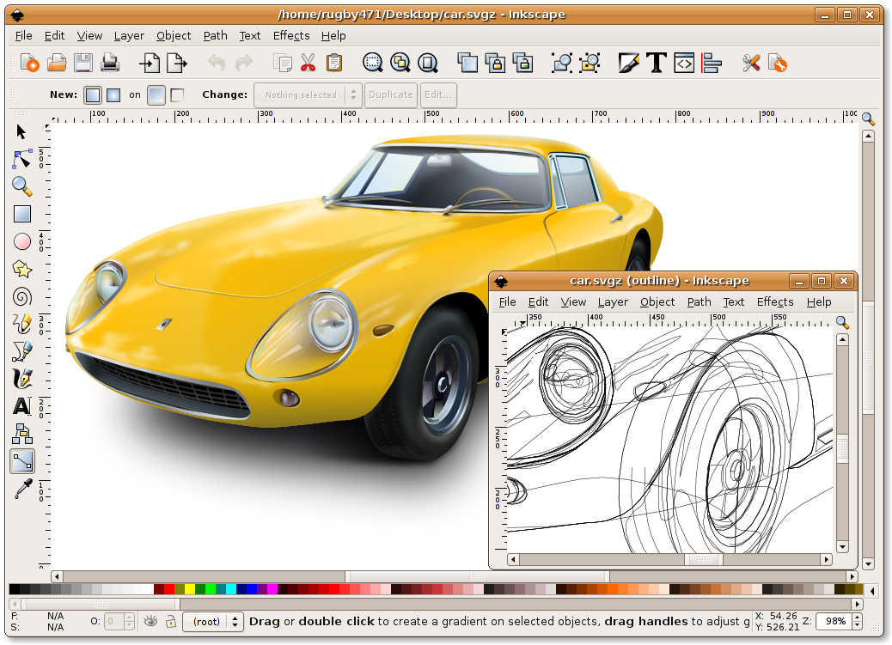
مجانية ( مفتوحة المصدر )

Slide 6
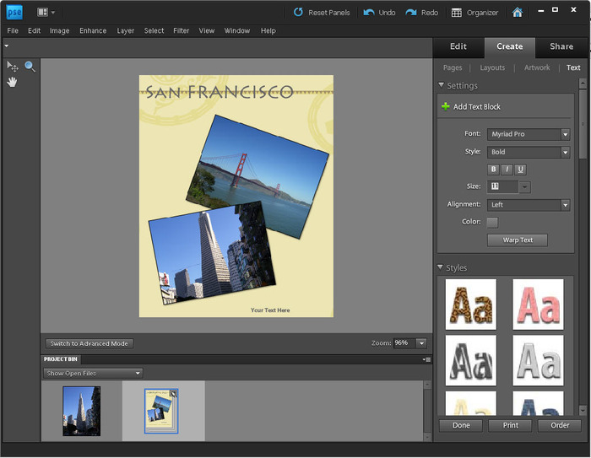
غير مجانية

Slide 7
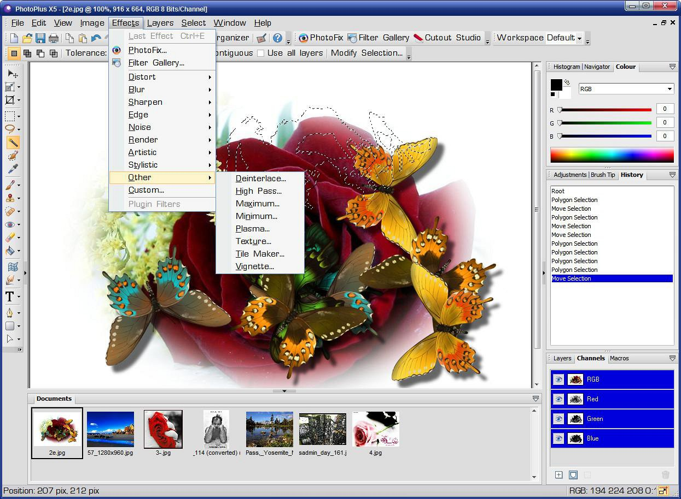
غير مجانية

Slide 8
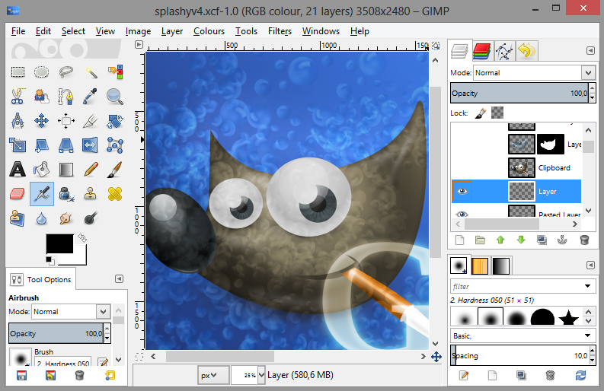
مجانية ( مفتوحة المصدر )
Gimp

Slide 9
التدريب الأول
برنامج ( GIMP) التعامل مع الصور

Slide 10
في هذا التدريب سنتعلم
تشغيل برنامج GIMP
مكونات برنامج GIMP
إنشاء ملف جديد ( صورة جديدة)
فتح صورة معينة
تغيير مقاسات الصورة
حفظ العمل ( بصيغ الحفظ المختلفة )
إغلاق برنامج GIMP

Slide 11
جمب برنامج حر مرخص جنو العمومية
يعمل جمب على مجموعة من نُظُم
التشغيل مثل لينكس وويندوز
برنامج جنو لمعالجة الصور
GNU Image Manipulation Program
أو اختصاراً GIMP بالعربية جمب)‏
بدأ المشروع في عام 1995 ويديره الآن مجموعة من المتطوعين

Slide 12
قمتي بالتقاط صورة عن طريق الكاميرا أوحملتي صورة
من النت ما التعديلات التي يمكن إجراؤها عليها؟

Slide 13
يستخدم للتعامل مع الصور بحيث يقوم : -
تحسين مظهر الصور
اضافة الفلاتر لها
إزالة المكونات غير مرغوب بها
إعادة تحجيم الصور وقصها
تجميع عدة صور مع بعضها البعض
رسم الشعارات
يستخدم للتحويل بين صيغ الصور المختلفة
إنشاء صور متحركة بهيئة GIF.
التعديل على الألوان

Slide 14
تثبيت البرنامج
https://the-gimp.ar.softonic.com

Slide 15
أولا: تشغيل برنامج (Gimp) والتعرف على الواجهة الرئيسة
عزيزتي الطالبة
افتحي كتاب التدريبات صـ39

Slide 17
ثانياً: التعامل مع الصورة
عزيزتي الطالبة
افتحي كتاب التدريبات صـ39
1- إنشاء صورة جديدة
2- فتح صورة
3- العمليات التي يمكن إجراؤها على الصورة

Slide 18
العمليات التي يمكن إجراءها على الصورة
الاقتطاع الحماسي
حجم الطباعة
حجم رقعة الرسم
كرر
الاقتطاع التلقائي
حجم الصورة
لائم رقعة الرسم مع
الطبقات
الطور
سطح الصورة
قصر إلى التحديد
لائم رقعة الرسم مع
التحديد
حول

Slide 19
حددي العملية المناسبة لكل صورة
( كرر – الطور – حول )

Slide 20
التدريب العملي
http://photopea.com/

Slide 21
تقويم ختامي

Slide 27
اليوم : الأربعاء
التاريخ : 12 / 7 / 1442 ه
الحصة : الثالثة
الشعبة : 12
المادة : حاسب 3 وتقنية المعلومات
الوحدة : الرابعة

Slide 28
قوانين التعلم عن بعد

Slide 29
مراجعة

Slide 30
حددي العملية المناسبة لكل صورة
( كرر – الطور – حول )

Slide 31
التدريب الثاني
برنامج ( GIMP) التعامل مع الطبقات (Layers)

Slide 32
في هذا التدريب سنتعلم
إنشاء طبقة جديدة
تكرار طبقة معينة
دمج الطبقات
حذف الطبقات
تغيير مقاسات الطبقة
تدوير الطبقة
إضافة قناع للطبقة

Slide 33
نشاط قبلي:
ما هي الطبقات في برامج الرسم بالحاسب ؟؟
الصورة تتكون من عدة طبقات والطبقة عبارة
عن صورة أو خلفية أو نص معين

Slide 34
1- إنشاء طبقة جديدة
لاحظي الصورة التي أمامك وبيني خطوات
إنشاء طبقة جديدة؟

Slide 35
العمليات التي يمكن إجراءها على الطبقة:
ربط الطبقات
إخفاء الطبقات
تكرار الطبقات
إضافة قناع للطبقة
تغيير مقاسات الطبقة
دمج الطبقات
تدوير الطبقة
حذف الطبقات

Slide 36
نشاط مرحلي:
ما العمليات المشتركة بين الطبقة والصورة؟
كتاب التدريبات
ص49 س3

Slide 37
مهارة التصميم بالحاسب هي نعمة من الله سبحانه وتعالى فكم من صورة كانت عظة وعبرة، وزرعت فكرة وغرست خُلقاً وأحيت أملا

Slide 38
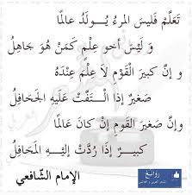
التدريب العملي
http://photopea.com/

Slide 39
من خلال شريط الأوامر الذي أمامك
من أي قائمة يتم إجراء العمليات السابقة؟
نشاط

Slide 40
فكر
ما الفائدة من ربط الطبقات؟

Slide 41
العمليات التي يمكن إجراءها على الطبقة:
تغيير مقاسات الطبقة
حذف الطبقات
تكرار الطبقات
تدوير الطبقة
دمج الطبقات
إخفاء الطبقات

Slide 42
نشاط مرحلي:
صلي بين الأمر ورمزه
إنشاء طبقة
تكرار الطبقة
حذف الطبقة
إخفاء الطبقة
ربط الطبقات
https://www.liveworksheets.com/ps1630177ye

Slide 43
فكر
ما وظيفة قناع الطبقة ؟

Slide 44
تقويم ختامي

Slide 52
الواجب :
من خلال منصة مدرستي
احرصي على مشاهدة الدروس من خلال منصة مدرستي.
من الجدول المدرسي يتم ارسال الواجب والنشاط والاثراء .

Slide 53
اليوم : الخميس
التاريخ : 13 / 7 / 1442 ه
الحصة : الثالثة
الشعبة : 12
المادة : حاسب 3 وتقنية المعلومات
الوحدة : الرابعة

Slide 54
قوانين التعلم عن بعد

Slide 55
مراجعة

Slide 56
التدريب الثالث
برنامج ( GIMP) التعامل مع الأدوات (Tools)

Slide 57
في هذا التدريب سنتعلم
العمل على أدوات التحديد
العمل على أدوات التلوين
العمل على أدوات التحويل

Slide 58
أدوات التحديد
أدوات التحويل
أدوات التلوين

Slide 59
إذا أردت تعديل أي جزء من الصورة أو نسخه أو قصه
ما الخطوة التي يجب عملها أولا؟

Slide 60
أدوات التحديد
التحديد المستطيل
التحديد الحر
التحديد باللون
تحديد المقدمة
التحديد البيضاوي
التحديد الضبابي
العصا السحرية
التحديد بالمقص

Slide 61
أدوات التحديد
هل هناك طريقة آخرى للوصول لأدوات التحديد؟
التحديد المستطيل
التحديد الحر
التحديد باللون
تحديد المقدمة
التحديد البيضاوي
التحديد الضبابي
العصا السحرية
التحديد بالمقص

Slide 62
التدريب العملي
افتح صورة من الصور المحفوظة ثم قم بتجربة أدوات التحديد
http://photopea.com/

Slide 63
أدوات التلوين
خاصة بالرسم والتعبئة اللونية كما توفر أدوات
لإضافة تأثيرات لونية على الأشكال

Slide 64
أدوات التلوين
هل يمكنك ذكر وظيفة أحد الأدوات التي سبق
ودرستها في مقرر حاسب1؟

Slide 65
ما الفرق بينهم ؟
أداة قلم
أداة فرشاة التلوين
أداة فرشاة الهواء
أداة الممحاة
أداة حبر

Slide 66
اثراء علمي
يمكن تحميل العديد من الفرش المتنوعة من خلال
http://www.free-brushes.com

Slide 67
التدريب العملي
افتح صورة من الصور المحفوظة ثم قم بتجربة أدوات التلوين
http://photopea.com/

Slide 68
مهارة التصميم بالحاسب هي نعمة من الله سبحانه وتعالى فكم من صورة كانت عظة وعبرة، وزرعت فكرة وغرست خُلقاً وأحيت أملا

Slide 69
أدوات التحويل
يقصد بعملية التحويل ( النقل والاقتصاص والتدوير والتحجيم)ِ

Slide 70
التدريب العملي
افتح صورة من الصور المحفوظة ثم قم بتجربة أدوات التحويل
http://photopea.com/

Slide 71
تقويم ختامي

Slide 72
تقويم ختامي

Slide 73
تقويم ختامي

Slide 74
تقويم ختامي

Slide 75
تقويم ختامي

Slide 76
الواجب :
من خلال منصة مدرستي
احرصي على مشاهدة الدروس من خلال منصة مدرستي.
من الجدول المدرسي يتم ارسال الواجب والنشاط والاثراء .

